Slide 1
Летняя оздоровительная работа в младшей группе «Антошка»
МДОУ детский сад «Золотые зёрнышки»
Выполнила Гусакова ВН

Slide 2
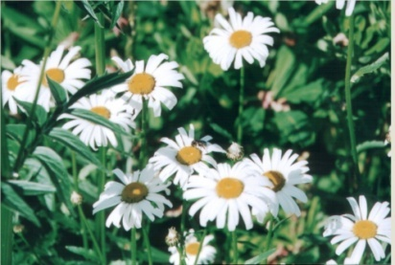
Цель: Объединить усилия взрослых (педагогов группы и родителей воспитанников) по созданию условий, способствующих оздоровлению детского организма в летний период; эмоциональному, личностному, познавательному развитию ребёнка.

Slide 3
Задачи: • Создать условия, обеспечивающие охрану жизни и здоровья детей, предупреждение заболеваемости и травматизма. • Реализовать систему мероприятий, направляющую на оздоровление и физическое развитие детей, их нравственное воспитание, развитие любознательности и познавательной активизации, формирование культурно-гигиенических и трудовых навыков. • Осуществлять педагогическое и социальное просвещение родителей по вопросам воспитания и оздоровления детей в летний период. • Организовать жизнь детей в детском саду таким образом, чтобы они провели его с радостью и удовольствием, получили заряд бодрости.
Задачи: • Создать условия, обеспечивающие охрану жизни и здоровья детей, предупреждение заболеваемости и травматизма. • Реализовать систему мероприятий, направляющую на оздоровление и физическое развитие детей, их нравственное воспитание, развитие любознательности и познавательной активизации, формирование культурно-гигиенических и трудовых навыков. • Осуществлять педагогическое и социальное просвещение родителей по вопросам воспитания и оздоровления детей в летний период. • Организовать жизнь детей в детском саду таким образом, чтобы они провели его с радостью и удовольствием, получили заряд бодрости.

Slide 4
Воспитание здорового ребёнка – приоритетная, наиглавнейшая задача дошкольной педагогики, особенно в современных условиях. Проблема воспитания счастливой личности напрямую связана со здоровьем этой личности. Как помочь подрастающему ребёнку реализовать своё право на здоровье и счастливую жизнь? Одним из путей решения этой проблемы является организация
работы по воспитанию
дошкольников
в летний период года.

Slide 5
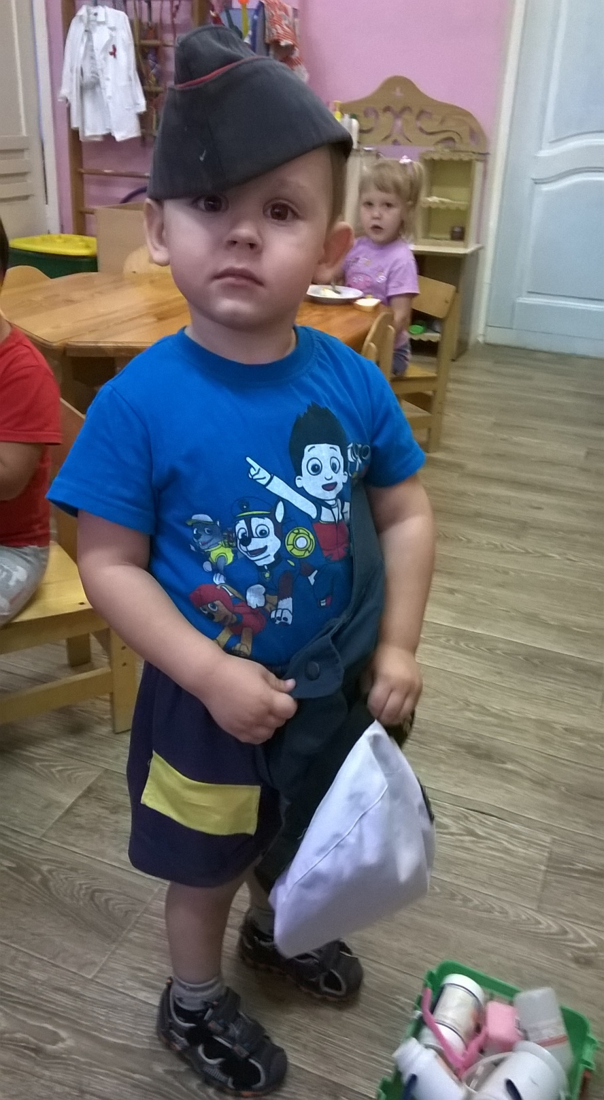
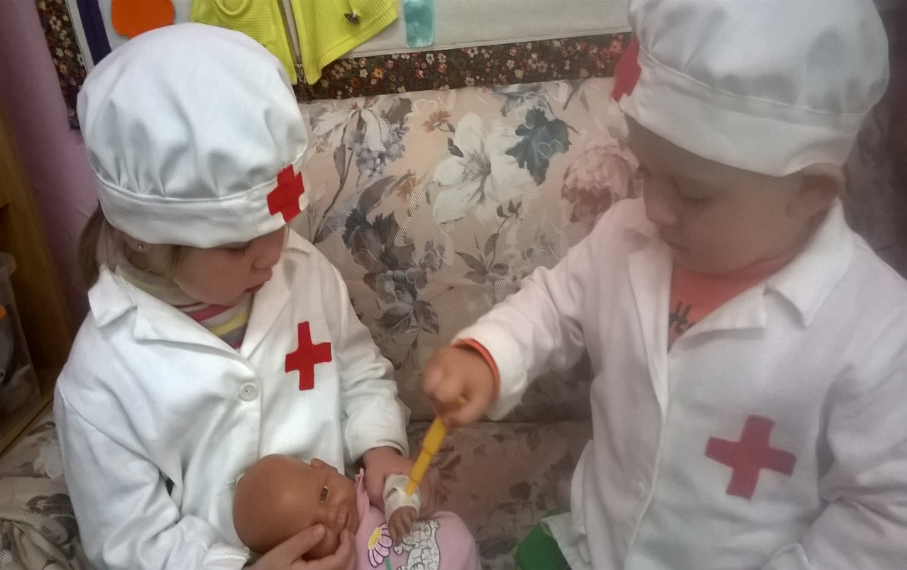
Июнь
Неделя игр

Slide 6
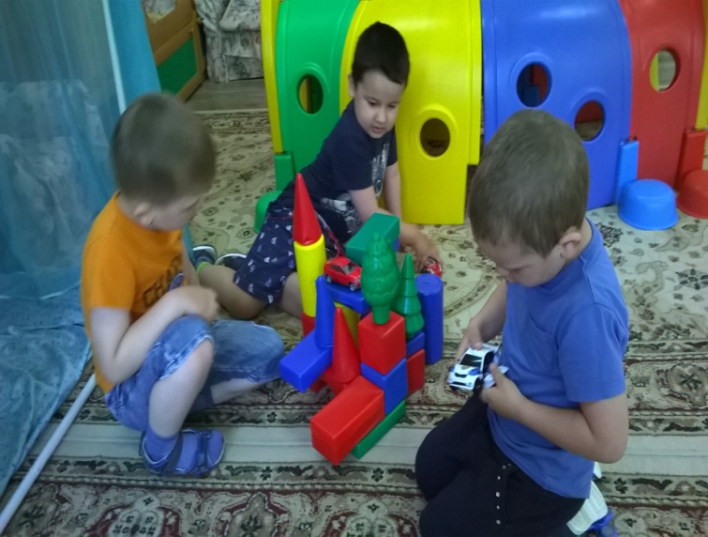
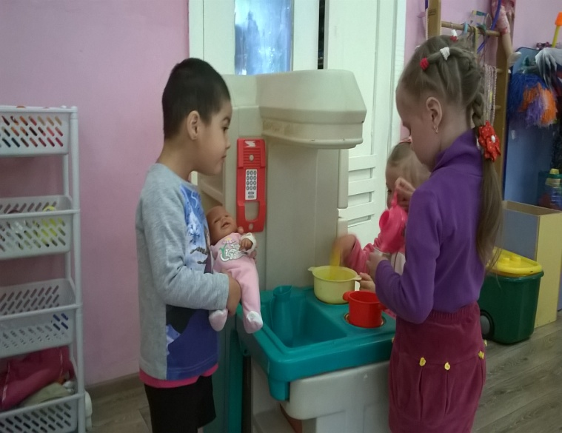
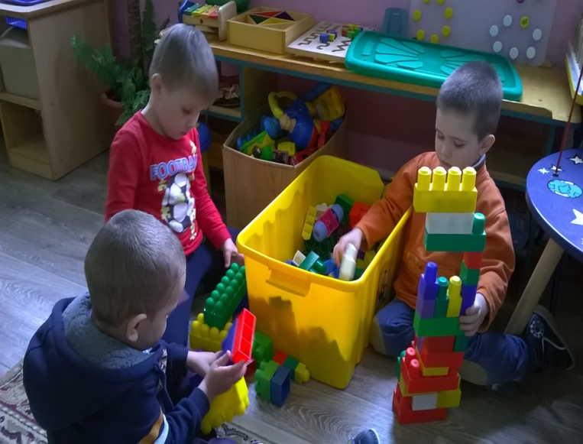
Сюжетно-ролевые игры

Slide 7
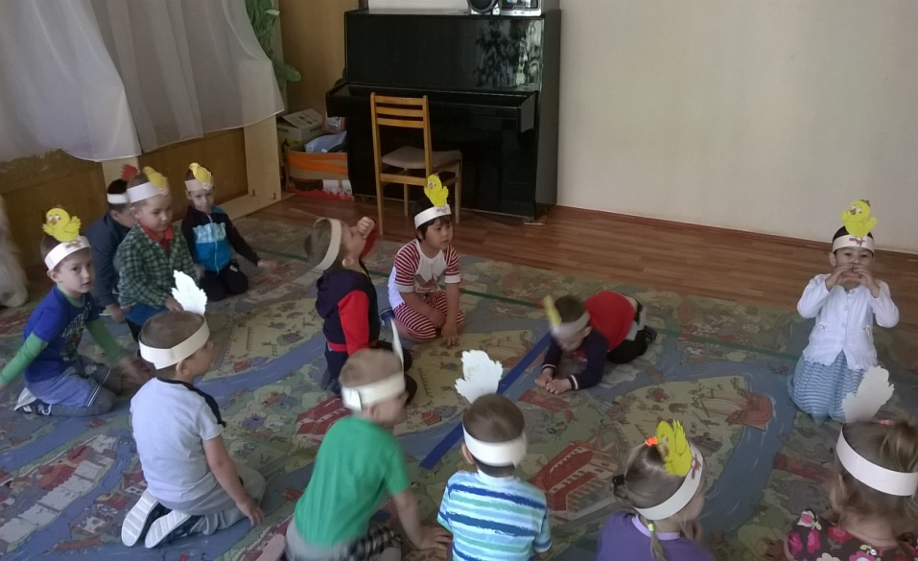
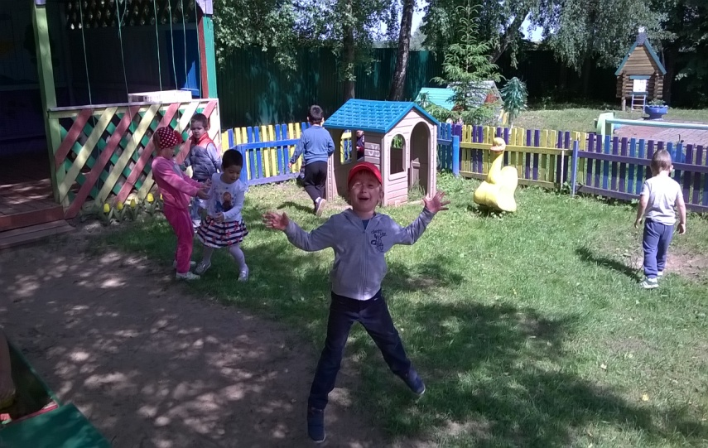
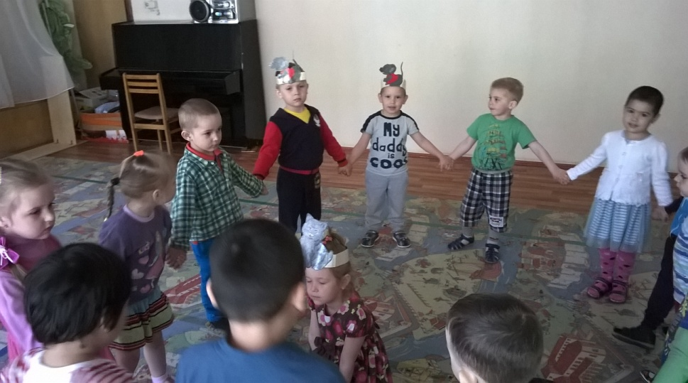
Подвижные игры

Slide 8
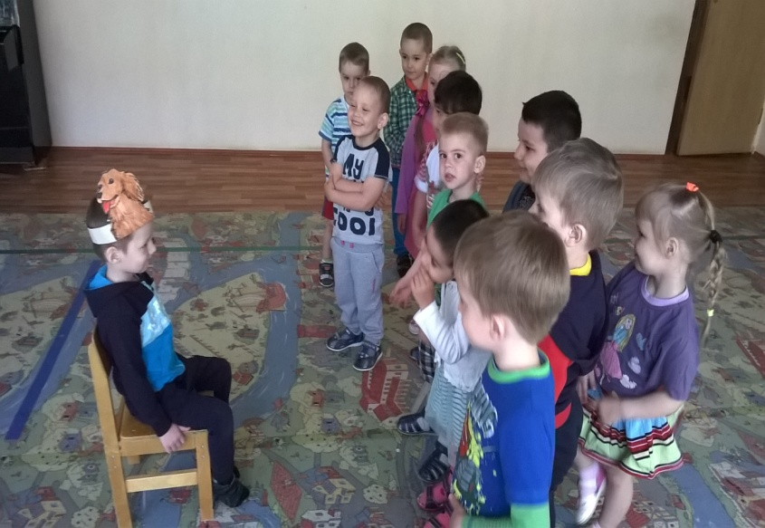
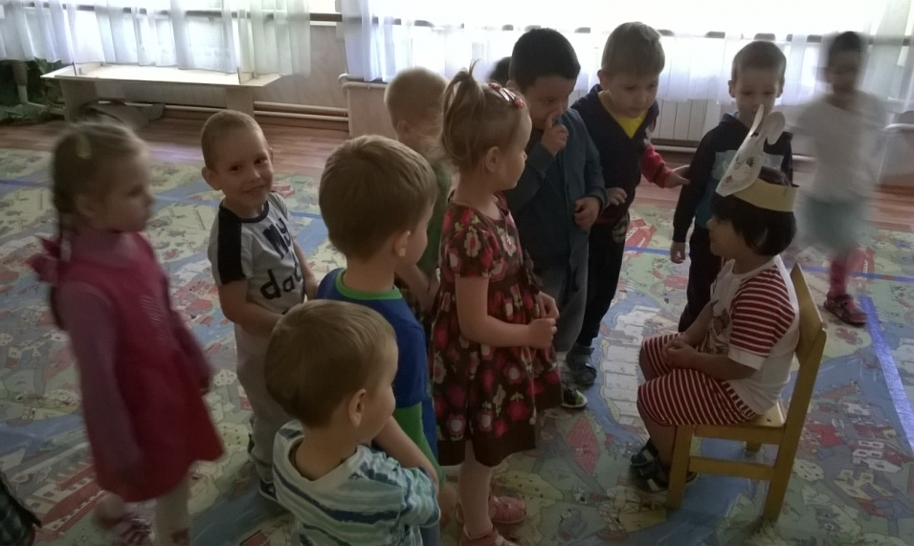
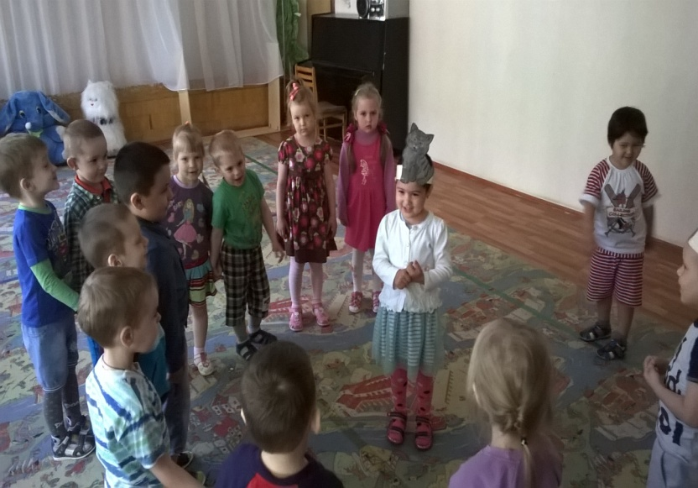
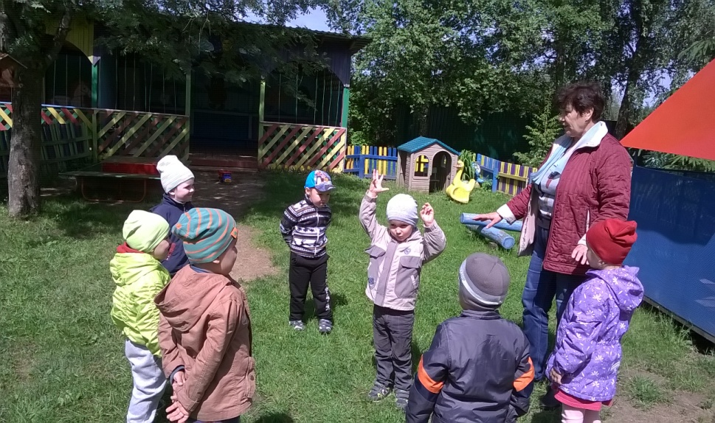

Slide 9
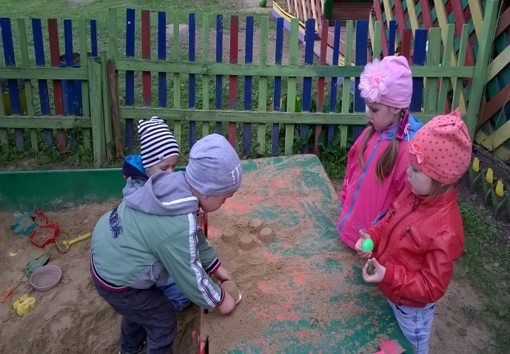
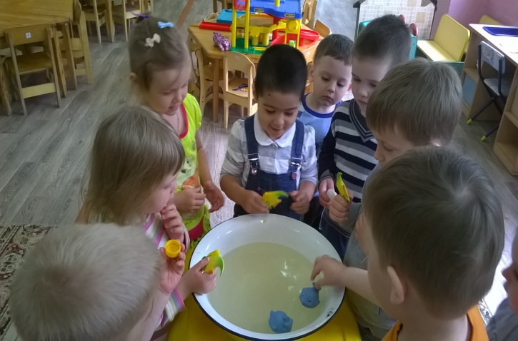
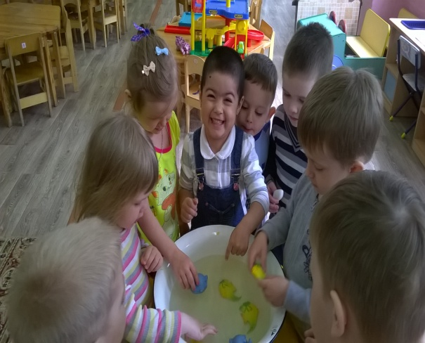
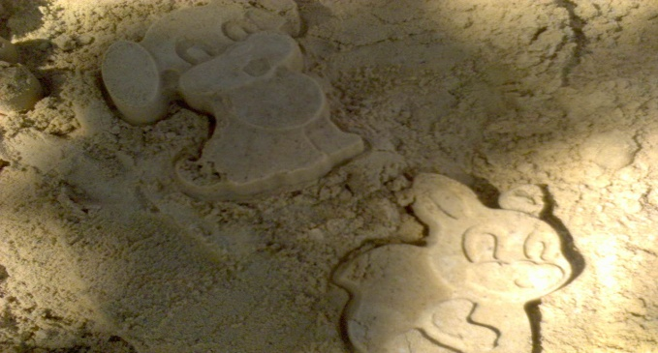
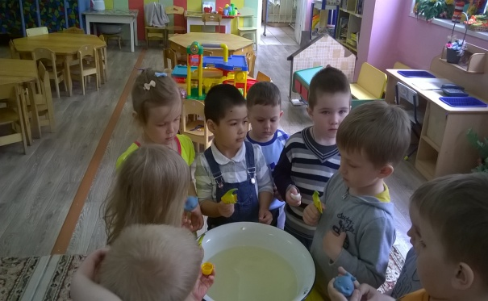
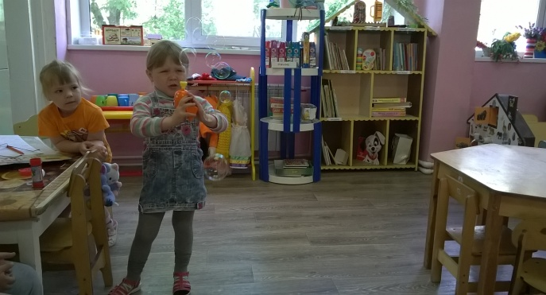
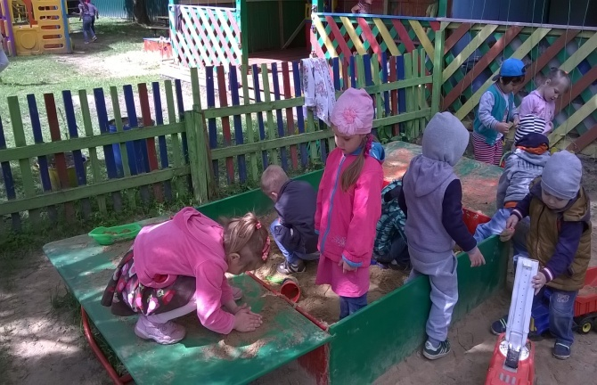
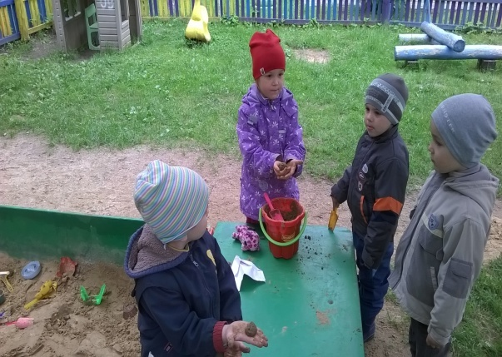
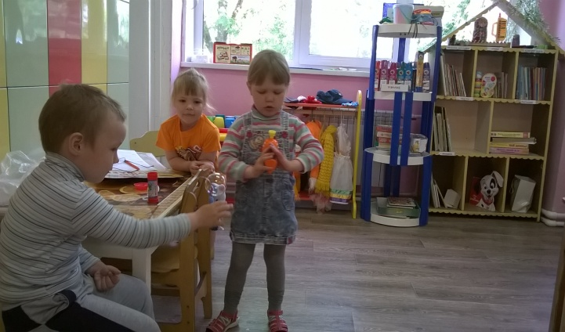
Игры с водой и песком

Slide 10
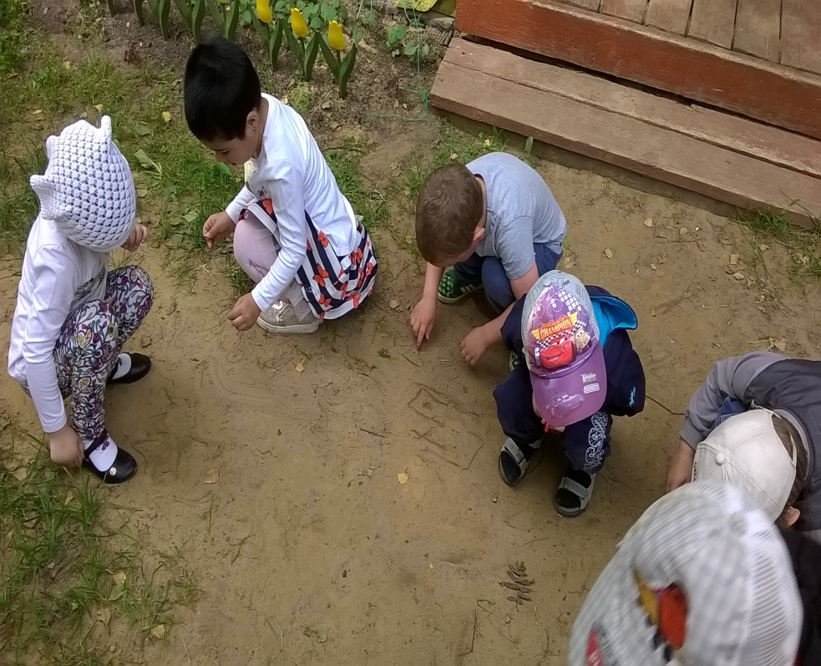
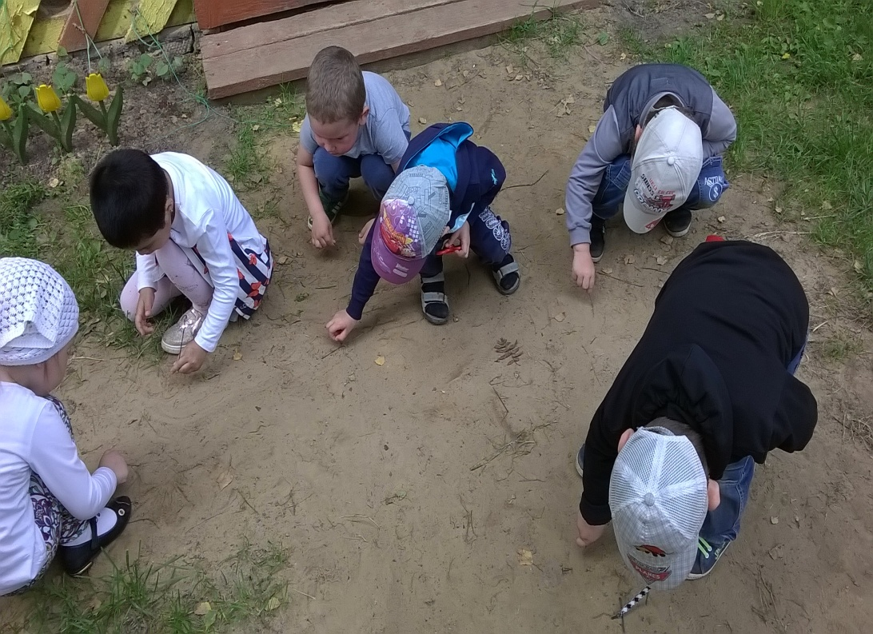
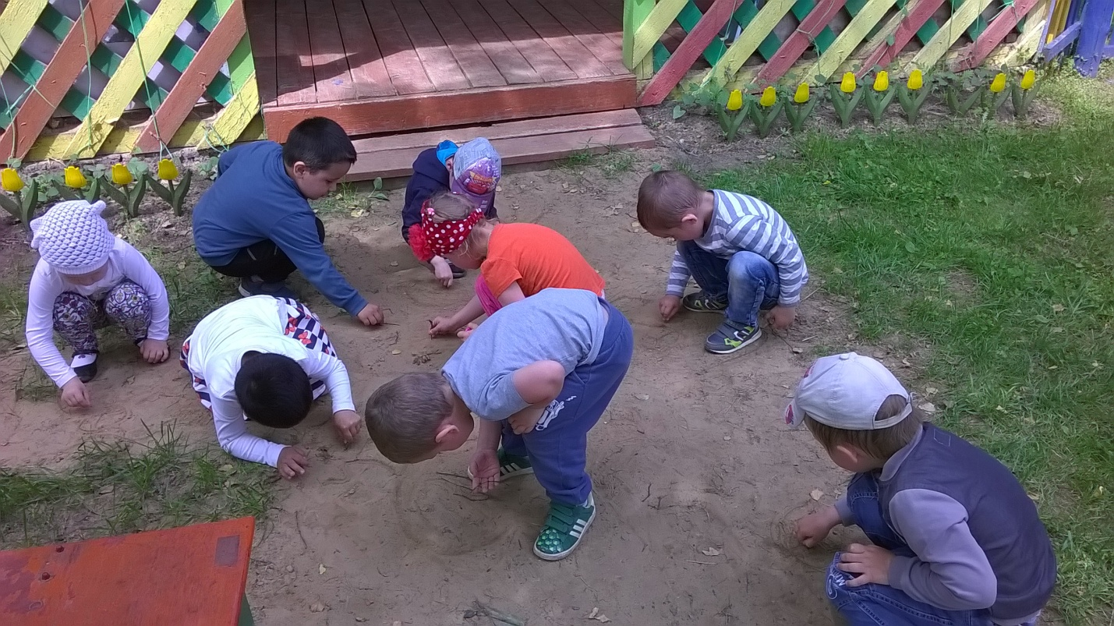

Slide 11
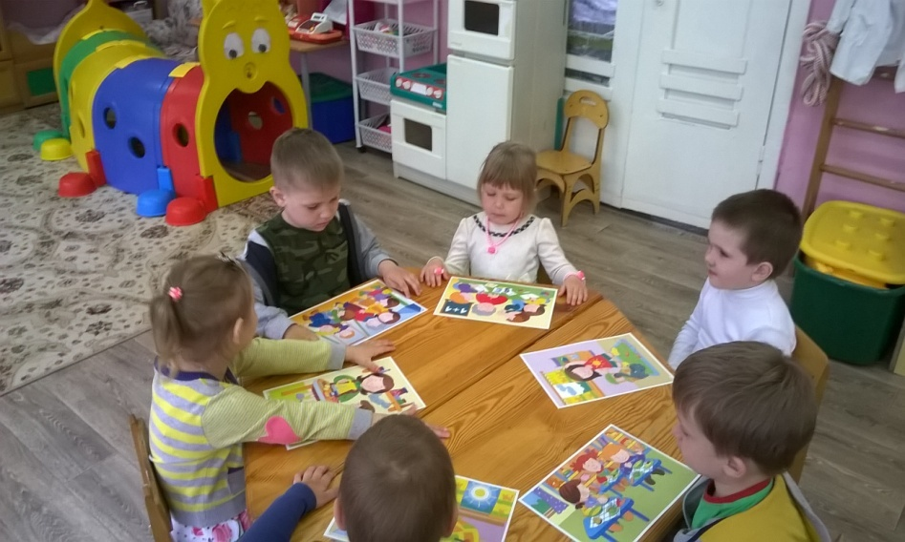
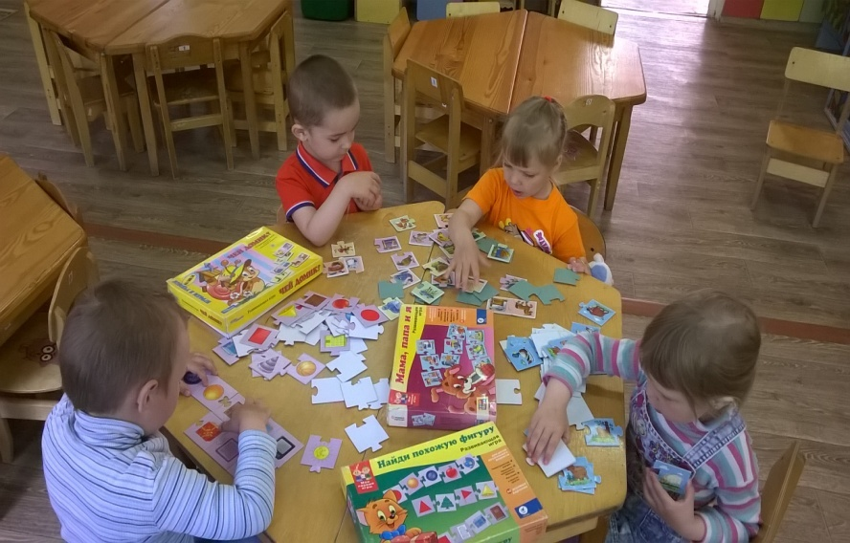
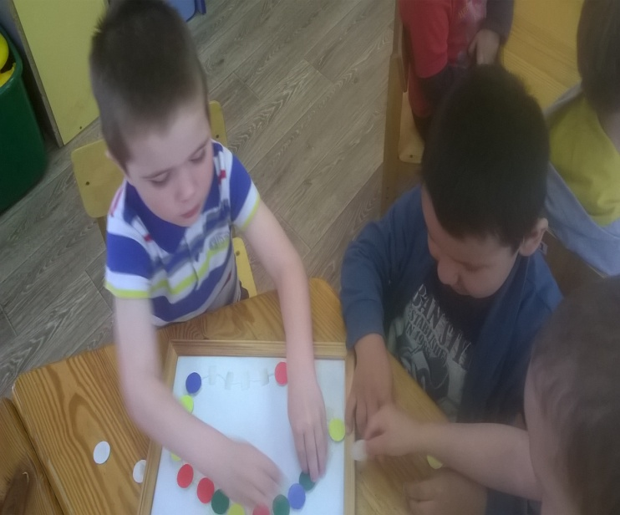
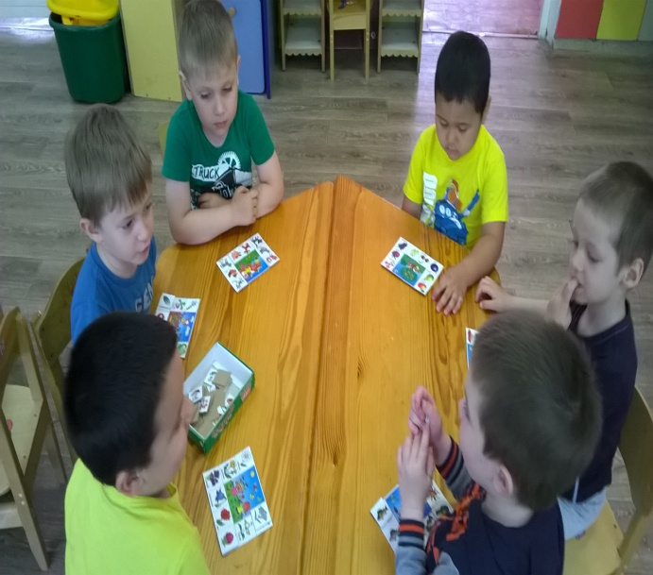
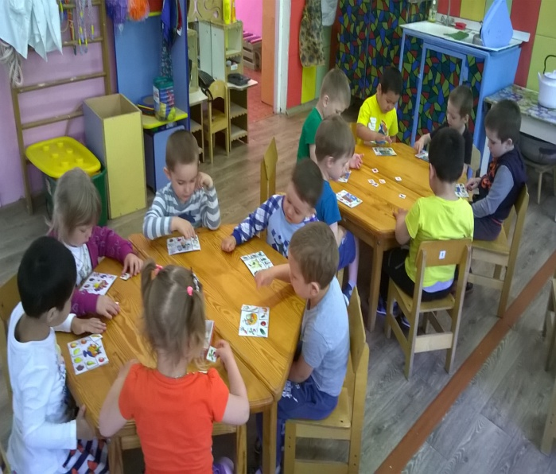
Дидактические игры

Slide 12
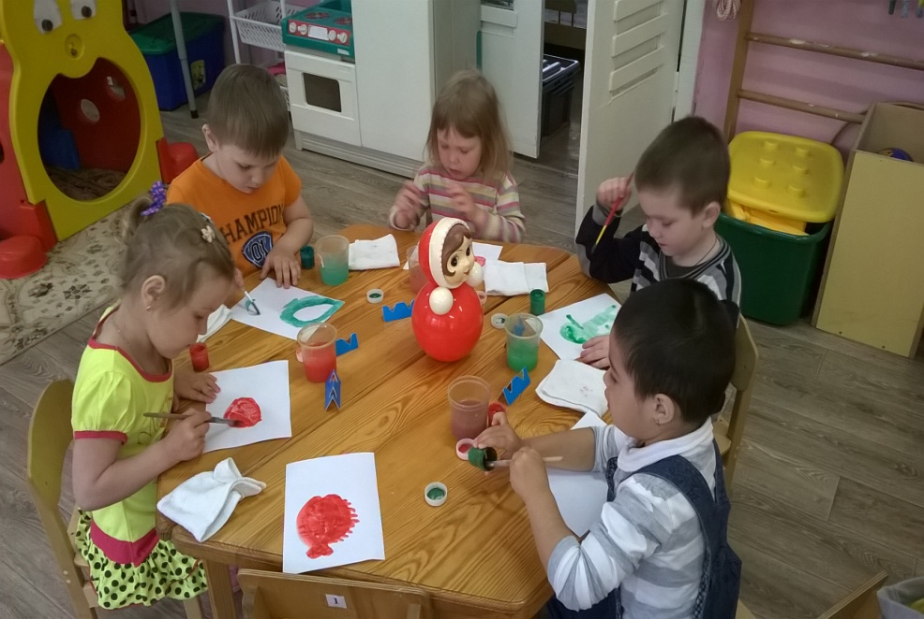
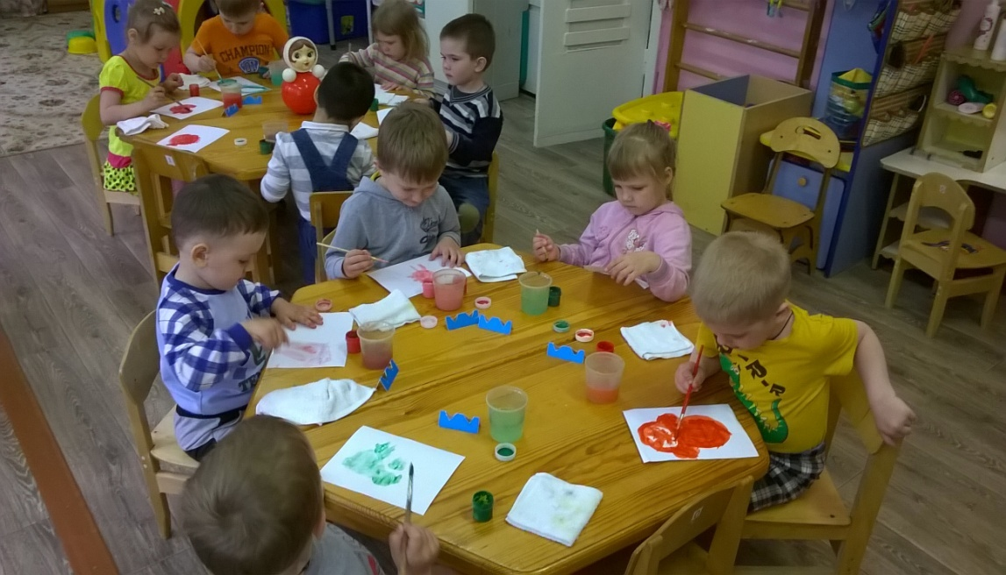
Конкурс рисунков: «Моя любимая игрушка».

Slide 13
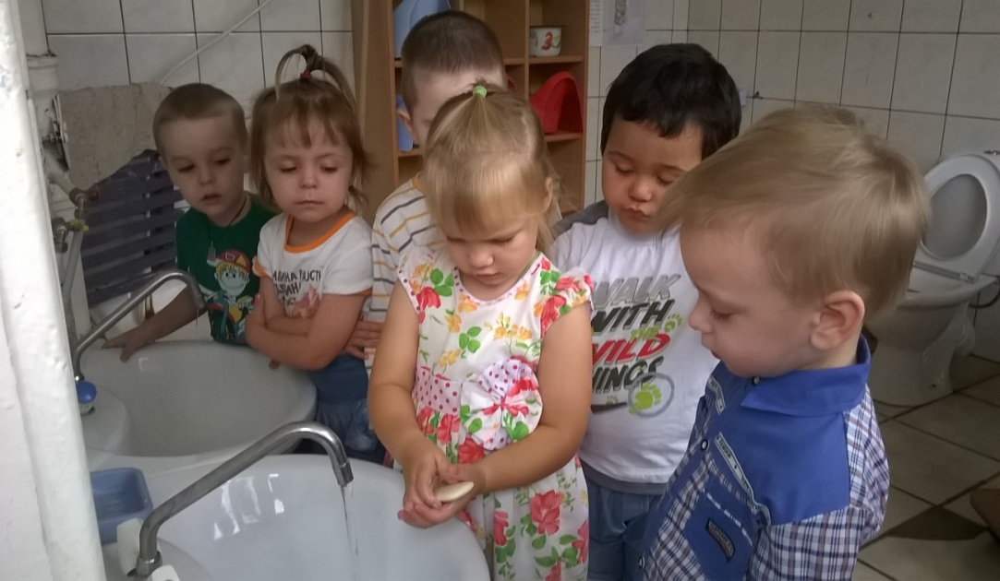
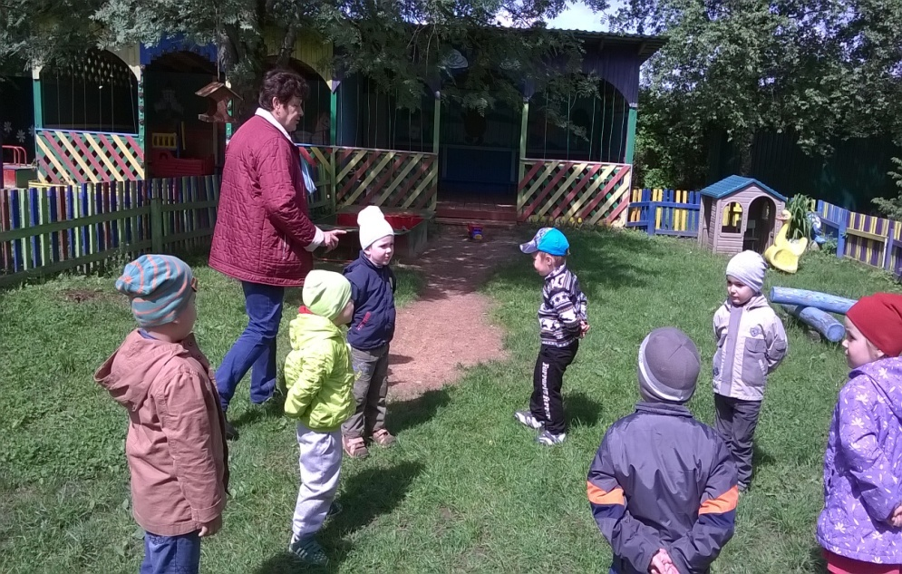
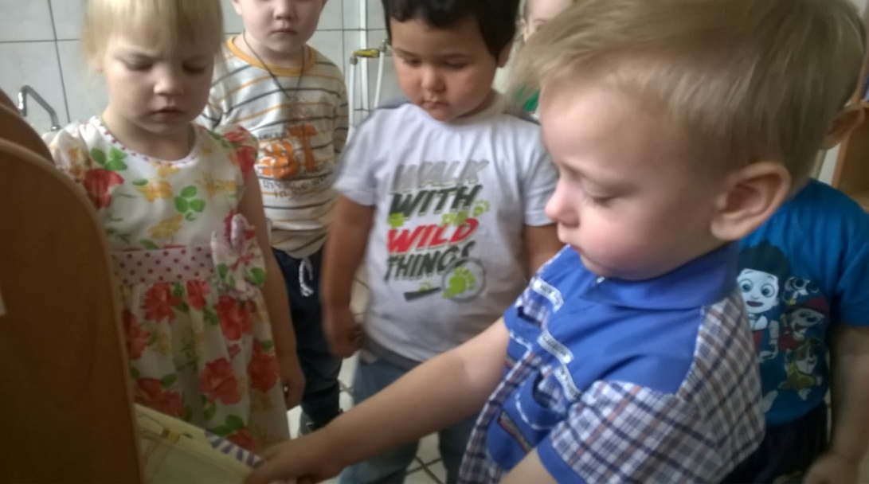
Неделя здоровья

Slide 14
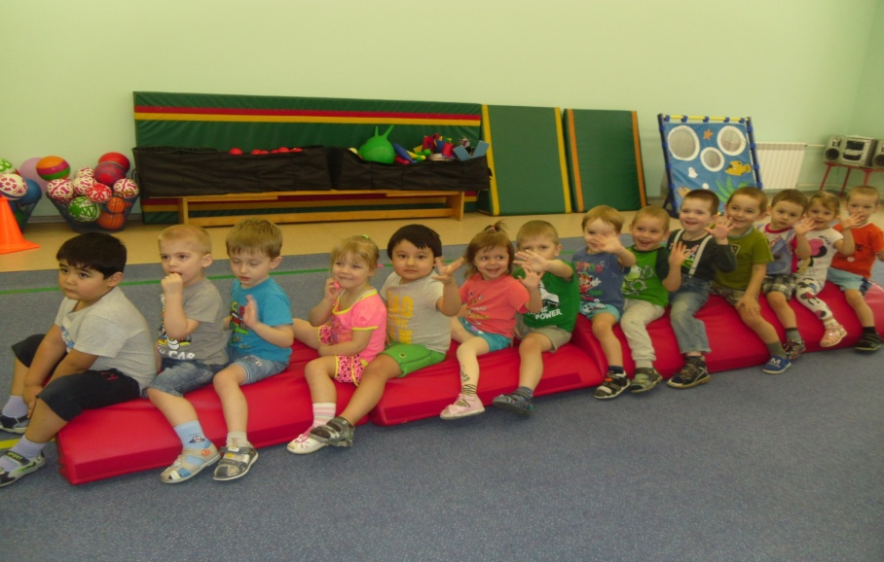
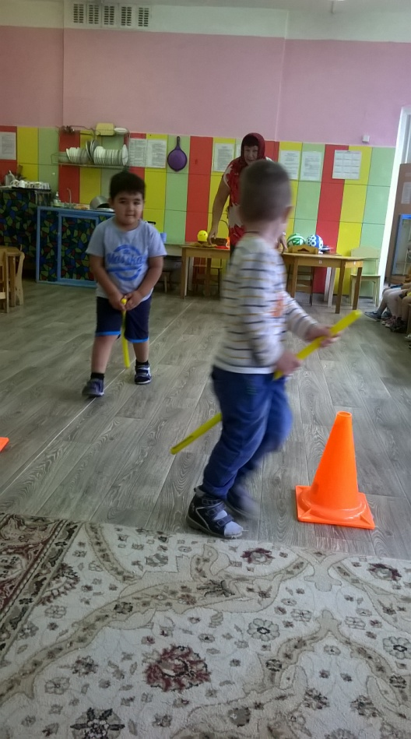
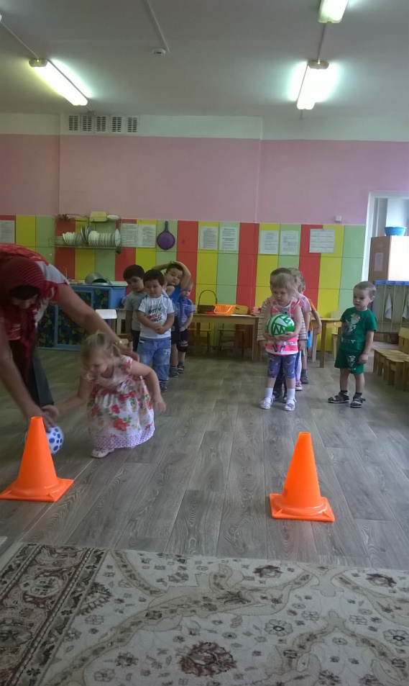
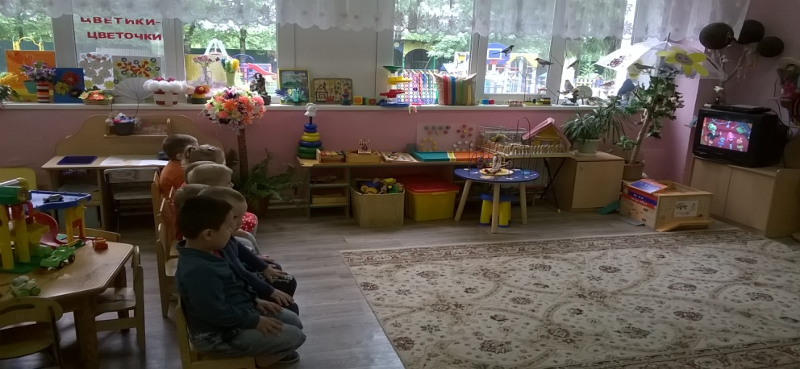
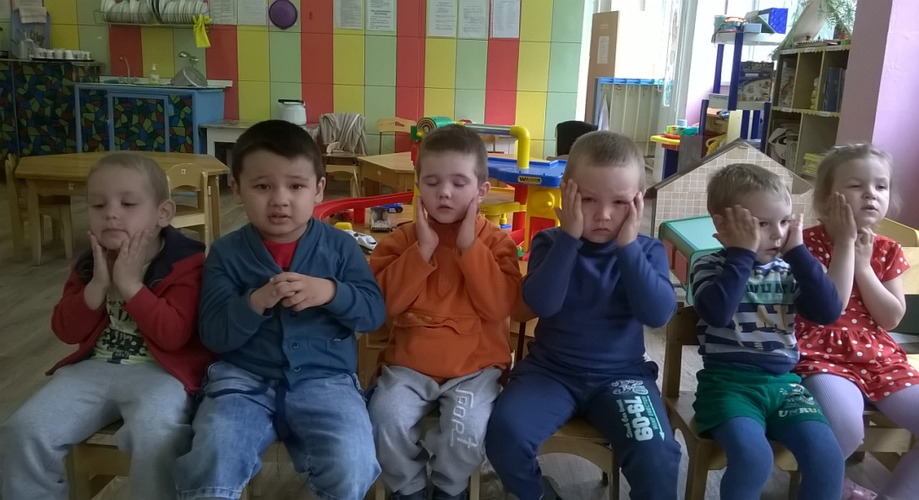
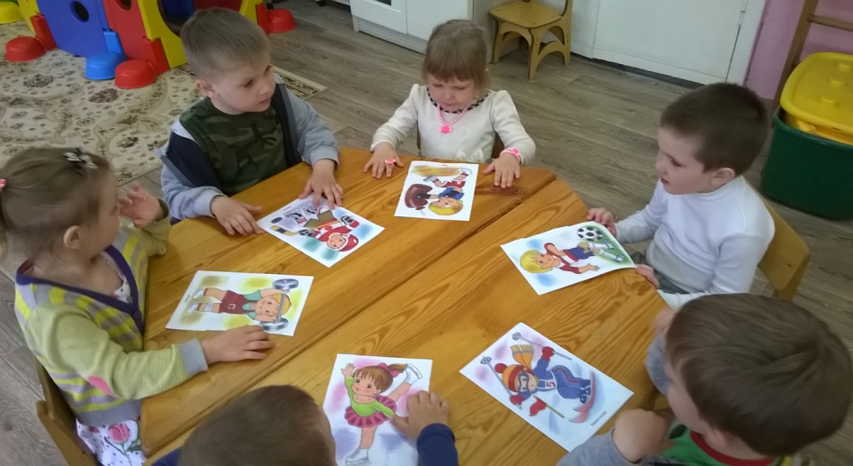

Slide 15
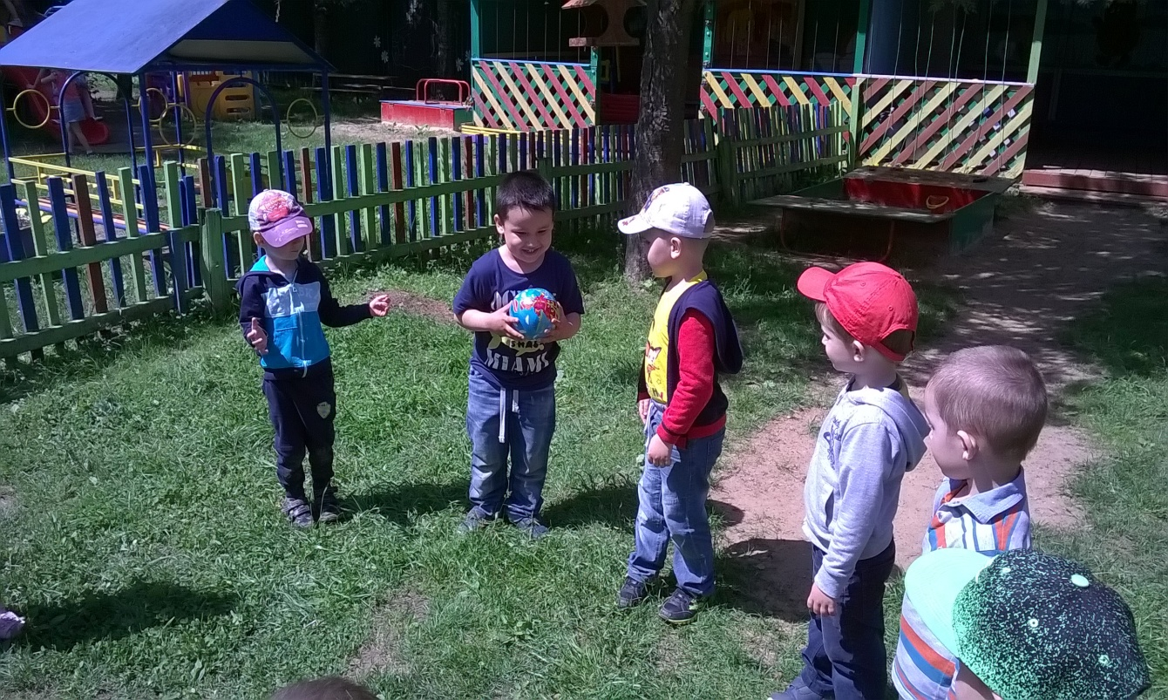
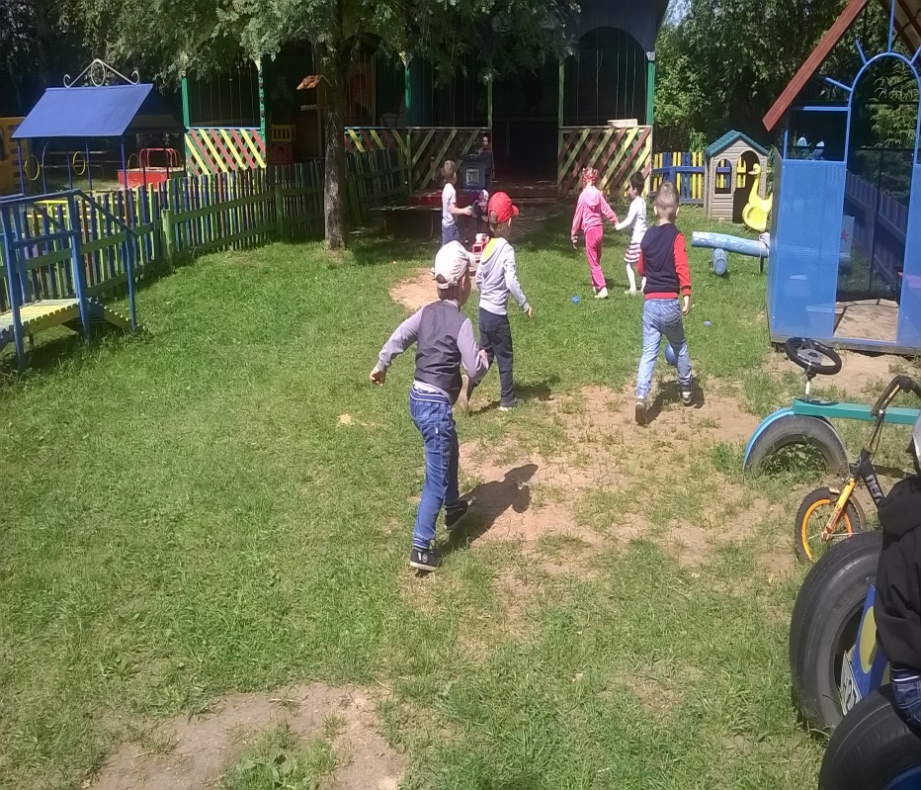
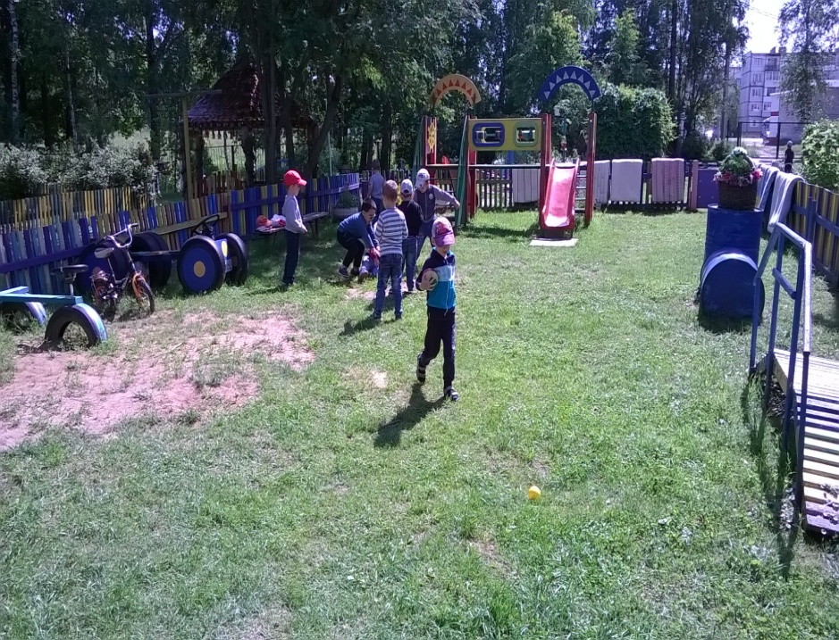
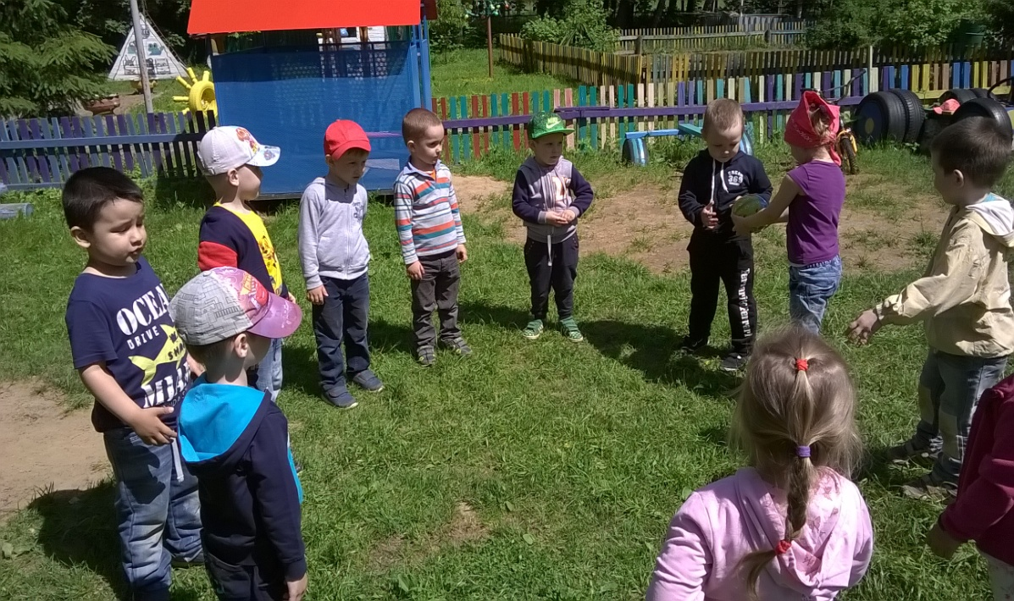

Slide 16
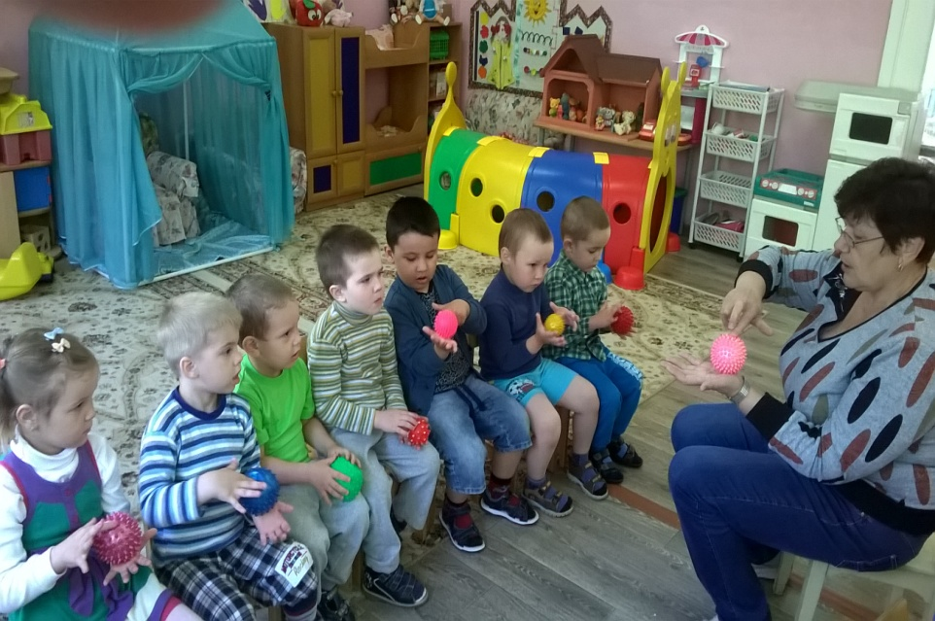
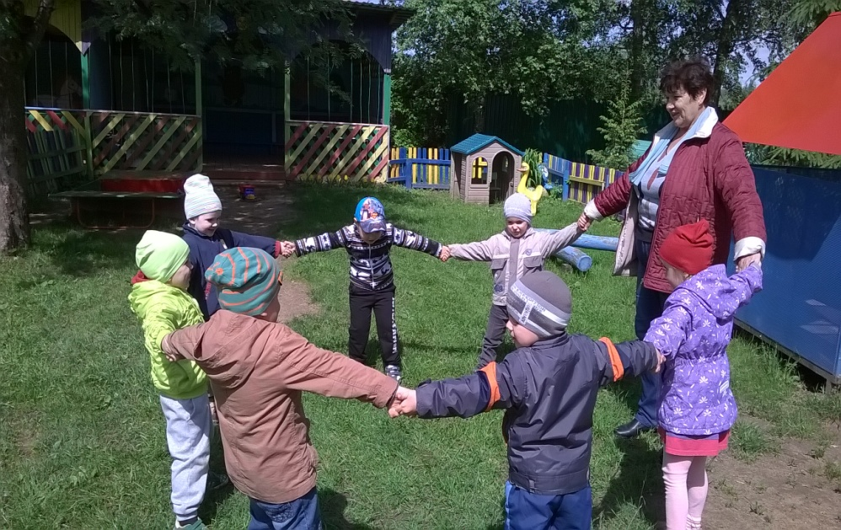
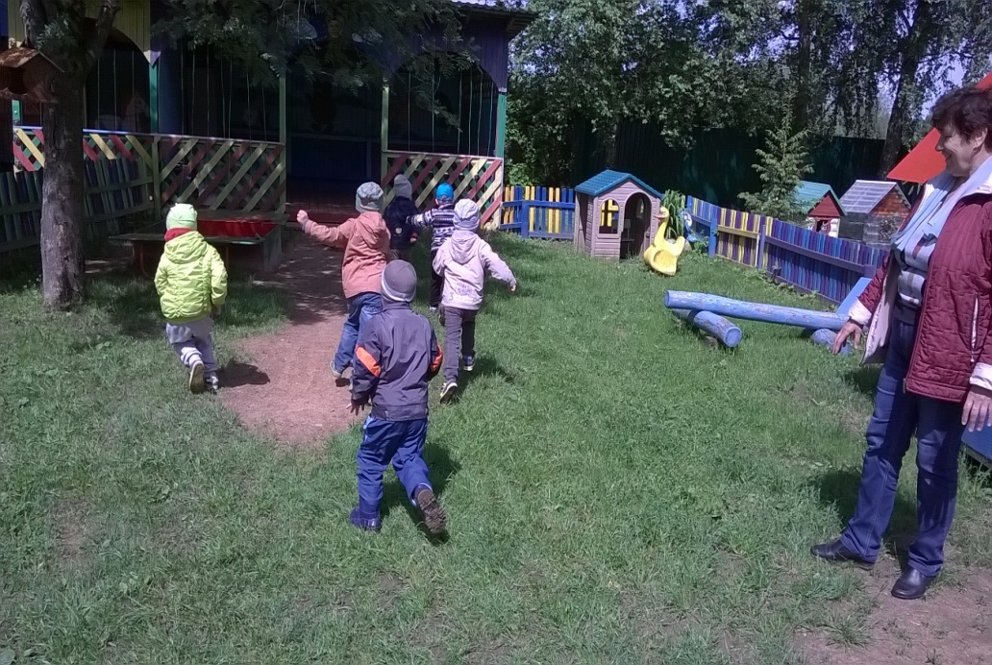
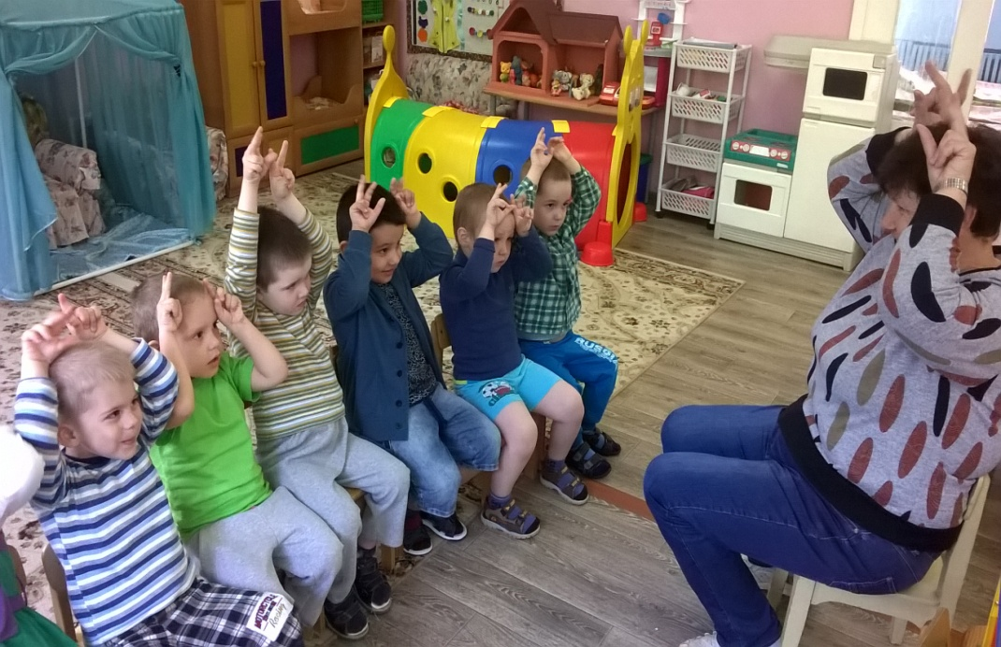

Slide 17
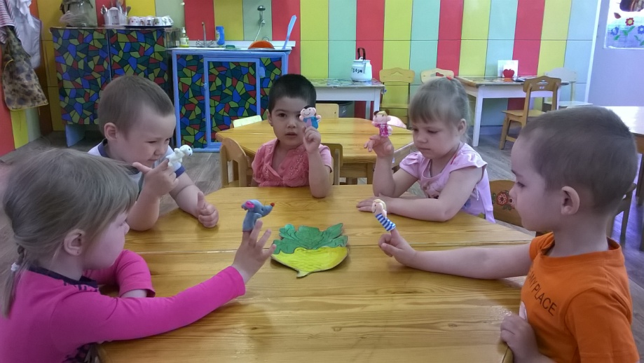
Театральная неделя

Slide 20
Экологическая неделя

